Slide 1
Лицей академии Яндекса
Учебное учреждение: МАОУДО Центр «Диалог»
Руководитель: Симонов Сергей Иванович
Участники: Курдин Даниил Вячеславович
Товаров Даниил Павлович
Проект: Тетрис

Slide 2



Использованные модули и программы
Модули
pygame
random
copy
sys
os

Slide 3
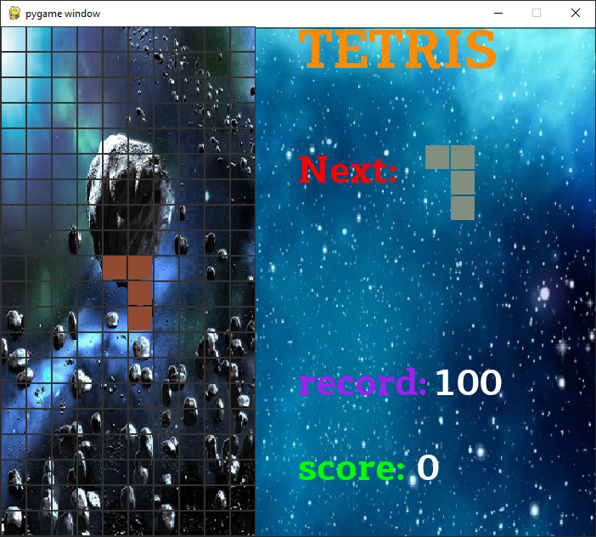
Следующая фигура
Поле
Рекорд
Фигура
Очки

Slide 4
Система задачи фигур

Slide 5
Код поворота фигур
center = figure[0]
figure_old = deepcopy(figure)
if rotate:
for i in range(4):
x = figure[i].y - center.y
y = figure[i].x - center.x
figure[i].x = center.x - x
figure[i].y = center.y + y
if not check_borders():
figure = deepcopy(figure_old)
break
Алгоритм поворота
надо посчитать разницу между координатами
фигуры и центром вращения, затем чтобы
получить новые координаты плитки
для центра вращения, надо из координаты x
вычесть разницу полученную для оси ординат, а для координата y центры вращения прибавит разницу для оси абсцисс

Slide 6
Функции
def check_borders():
if figure[i].x < 0 or figure[i].x > width - 1:
return False
elif figure[i].y > height - 1 or field[figure[i].y][figure[i].x]:
return False
return True
Проверяет не вышла ли фигура за границы поля: если да возвращает True,
иначе False
def get_color():
return (randrange(30, 256),
randrange(30, 256),
randrange(30, 256))
Возвращает случайный цвет

Slide 7
def load_image(name, colorkey=None):
fullname = os.path.join('data', name)
if not os.path.isfile(fullname):
print(f"Файл с изображением '{fullname}' не найден")
sys.exit()
image = pygame.image.load(fullname)
if colorkey is not None:
image = image.convert()
if colorkey == -1:
colorkey = image.get_at((0, 0))
image.set_colorkey(colorkey)
else:
image = image.convert_alpha()
return image
Возвращает полный путь до файла в папке data

Slide 8
def get_record():
try:
with open('record', 'r') as f:
return f.readline()
except FileNotFoundError:
with open('record', 'w') as f:
f.write('0')
Считывает рекорд из файла,
если его нет, создаёт его и записывает в него 0
def set_record(record, score):
rec = max(int(record), score)
with open('record', 'w') as f:
f.write(str(rec))
Записывает в файл новый рекорд, если он больше старого

Slide 9
def create_particles(position):
# количество создаваемых частиц
particle_count = 20
# возможные скорости
numbers = range(-5, 6)
for _ in range(particle_count):
Particle(position, random.choice(numbers), random.choice(numbers))
Создаёт частицы на переданной позиции

Slide 10
Начальный экран
def start_screen():
fon = pygame.transform.scale(load_image('start_screen.png'), size)
screen.blit((fon), (0, 0))
while True:
for event in pygame.event.get():
if event.type == pygame.QUIT:
terminate()
elif event.type == pygame.KEYDOWN or event.type == pygame.MOUSEBUTTONDOWN:
return
pygame.display.flip()

Slide 11
Методы класса Particle
def __init__(self, pos, dx, dy):
super()._init_(all_sprites)
self.image = random.choice(self.fire)
self.rect = self.image.get_rect()
# у каждой частицы своя скорость — это вектор
self.velocity = [dx, dy]
# и свои координаты
self.rect.x, self.rect.y = pos
# гравитация будет одинаковой (значение константы)
self.gravity = GRAVITY
def update(self):
# применяем гравитационный эффект:
# движение с ускорением под действием гравитации
self.velocity[1] += self.gravity
# перемещаем частицу
self.rect.x += self.velocity[0]
self.rect.y += self.velocity[1]
# убиваем, если частица ушла за экран
if not self.rect.colliderect(screen_rect):
self.kill()

Slide 12
Спасибо за внимание!!!
Ссылка на github: https://github.com/yandexdan/Tetris_py

